Slide 1
2026 NOBEL PRIZE IN PHYSICS · TEACHING INSIGHTS
从南极冰层到物理课堂
2026诺贝尔物理学奖的高中教学启示
弗朗西斯·哈尔岑 · 冰立方中微子天文台 · 高能天体物理中微子
高中物理教学参考 · 2026年10月
Notes:
各位老师好，今天我们一起来聊一聊2026年诺贝尔物理学奖，以及这个成果能给我们高中物理教学带来什么启发。今年的物理奖授予了弗朗西斯·哈尔岑，表彰他对冰立方中微子天文台的贡献。这个听起来很前沿的大科学装置，其实和我们高中物理课本里的很多知识点紧密相连。

Slide 2
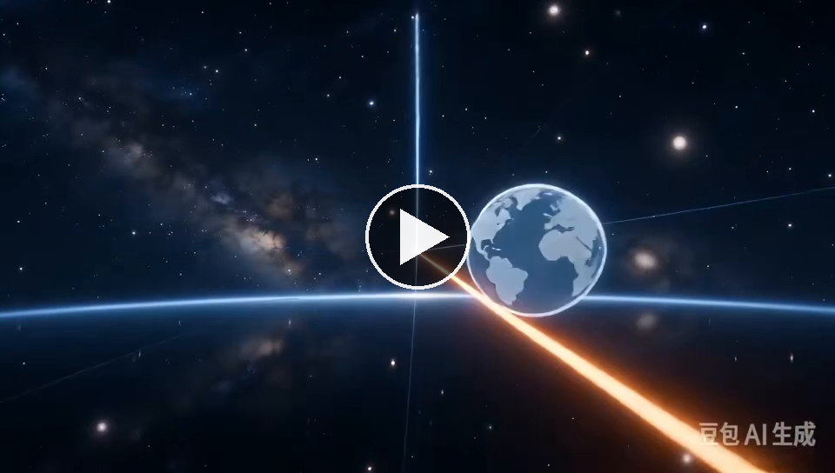
视频导入：穿越地球的幽灵粒子
先看一段15秒的短片：一束看不见的粒子，正在穿过整个地球

Slide 3

视频导入：冰层下的幽灵粒子
先看一段短片，认识南极冰层下的冰立方中微子天文台（约2分20秒）
Notes:
【课堂操作】点击播放视频，全程约2分20秒，不需要讲解，让学生安静观看。
视频结束后，用这句话引入：
"刚刚这个短片，带我们认识了南极冰层下的冰立方——人类第一次用'看不见的粒子'看见了银河系。短片里提到的那缕蓝光，就是我们高中物理里的切伦科夫辐射。今天这堂课，我们就结合2026年诺贝尔物理学奖，把中微子、切伦科夫辐射、光电效应这些课本知识点串起来，看看前沿科研和我们平时学的东西到底有什么联系。"
讲完这句，翻到下一页。

Slide 4
视频拓展：《中微子与冰立方》
Vibe知识大赏 · 抖音科普动画：此刻正有无数粒子穿墙穿身而过
▶
点击此处播放抖音视频
2026诺贝尔物理学奖 · 中微子与冰立方
https://v.douyin.com/2fQ0zd95XL0/

Slide 5
CONTENTS · 学习路径
四个问题，串起诺奖与课堂
01
诺奖速览
02
物理透视
2026年物理奖颁给了谁？做了什么？为什么重要？
成果背后藏着哪些高中物理核心知识点？
03
教学迁移
04
启示总结
如何把前沿成果转化为课堂教学素材？
从诺奖到课堂，三条可落地的教学判断
来源：瑞典皇家科学院 2026年10月6日公告
Notes:
今天的内容分成四个部分。首先快速了解今年诺奖的基本情况；然后深入拆解这个成果背后涉及的高中物理知识点；接着讨论怎么把这些前沿成果迁移到日常教学里；最后总结三条核心的教学启示。整个过程大概20分钟，大家可以边听边思考自己课堂上能用到哪些素材。

Slide 6
01 · 诺奖速览
2026年诺贝尔物理学奖，
颁给了什么？
先别急着看答案——你觉得，一个"看不见的粒子"探测装置，
凭什么拿物理学最高奖？它到底解决了什么大问题？
带着这个问题，我们来看下一页
Notes:
我们先从一个最基本的问题开始：2026年的诺贝尔物理学奖，到底颁给了什么？大家可以先想一想，一个在南极冰层里埋传感器的实验，为什么能获得物理学界的最高荣誉？它到底发现了什么，改变了我们对宇宙的什么认识？带着这个问题，我们来看下一页。

Slide 7
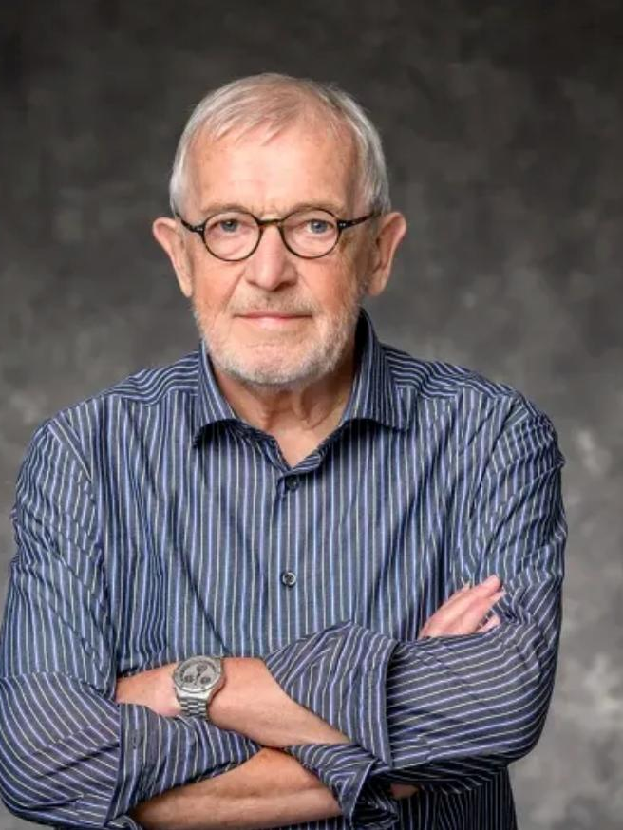
01 · 诺奖速览
哈尔岑与冰立方：为什么探测器要建在南极冰层下？
获奖理由
对冰立方中微子天文台的决定性贡献，以及发现具有天体物理起源的高能中微子。
为什么选南极冰层？
冰层纯净、无气泡，是理想的透明介质
地下1.5公里，屏蔽宇宙线背景干扰
约1立方公里冰体，足够大以捕获罕见中微子事件
弗朗西斯·哈尔岑
来源：新华社 2026-10-06 · IceCube/NSF
Notes:
这位就是今年的诺奖得主弗朗西斯·哈尔岑，1944年生于比利时，现在在美国威斯康星大学麦迪逊分校。他获奖的核心贡献有两个：一是推动设计建造了冰立方中微子天文台，二是这个设施真的探测到了来自太阳系外的高能中微子。为什么要在南极冰层下建探测器？三个原因：冰足够纯净透明、地下足够深能屏蔽干扰、体积足够大才能等到罕见的中微子碰撞事件。

Slide 8
02 · 物理透视
这个诺奖成果里，
藏着多少高中物理考点？
别急着翻课本——你先猜一猜：
"探测看不见的粒子"这件事，会用到我们高中教过的哪些物理知识？
往下看，答案可能比你想的多
Notes:
了解了诺奖的基本情况，我们进入第二个模块。这个听起来很高深的大科学装置，其实一点都不"飘"——它用到的物理原理，恰恰是我们高中物理课本里的核心内容。大家可以先在心里列一下：探测一个看不见、几乎不与物质发生作用的粒子，你觉得需要用到哪些物理知识？光学？电磁学？近代物理？带着这个问题，我们往下看。

Slide 9
02 · 物理透视
中微子：高中"粒子物理"章节的活教材
它是什么？
对应高中哪里？
不带电、质量极小的基本粒子
每秒有数十亿个穿过你的身体，你毫无感觉
几乎不与任何物质发生相互作用
因此被称为"幽灵粒子"
高中知识点 | 关联内容
原子结构 | 基本粒子家族：中微子是轻子的一种
核反应 | β衰变中释放中微子（太阳中微子来源）
近代物理 | 粒子物理标准模型的入门案例
教学提示：用"每秒穿过你身体的幽灵粒子"做引入，学生的注意力会立刻被抓住。
来源：瑞典皇家科学院诺奖公告 · 人教版高中物理选择性必修第三册
Notes:
先看第一个知识点：中微子本身。它是一种不带电、质量极小的基本粒子，每秒有数十亿个穿过我们的身体，但我们完全感觉不到。这个概念在高中物理里对应哪里呢？三个地方：原子结构章节讲基本粒子家族的时候，可以提一下中微子；核反应章节讲β衰变的时候，中微子就是那个带走能量和动量的"隐形粒子"；近代物理部分，中微子是粒子物理标准模型里轻子家族的代表。教学上有个小技巧，开场就说"现在你身体里穿过了几十亿个中微子"，学生的兴趣一下子就上来了。

Slide 10
02 · 物理透视
切伦科夫辐射：光学章节的"超级案例"
探测器怎么知道中微子来了？一步步推：
1
中微子撞上冰中的原子核 → 产生高速带电粒子（如μ子）
2
这个粒子在冰中速度 > 光在冰中的速度 → 发出淡蓝色切伦科夫光
3
冰层中5000多个光传感器捕捉到这缕蓝光 → 反推中微子的方向和能量
对应高中考点：光在介质中的传播速度、折射率、带电粒子与电磁场的相互作用
易错提醒：不是"超光速"——是超过光在介质中的速度，不是真空中的光速
来源：IceCube Collaboration · 人教版高中物理选择性必修第一册
Notes:
第二个核心知识点是切伦科夫辐射。中微子本身看不见，那怎么探测？三步推理：第一步，中微子偶尔撞上冰里的原子核，产生高速带电粒子；第二步，这个带电粒子在冰里跑的速度，比光在冰里的速度还快——注意，不是超光速，是超过光在介质中的速度——这时候就会发出一种淡蓝色的光，叫切伦科夫辐射；第三步，冰里埋了5000多个光传感器，专门抓这缕蓝光。这个过程直接对应高中物理里的光学部分：光在介质中的速度、折射率，还有电磁学里带电粒子和电磁场的关系。教学时特别要提醒学生，这里没有违反相对论，只是在介质里"超车"了。

Slide 11
02 · 物理透视
光电效应：从课本实验到南极探测器
课本里学的
冰立方里用的
光照射金属表面 → 逸出电子
光电子的最大初动能只与频率有关
存在截止频率（极限频率）
爱因斯坦光电效应方程
切伦科夫蓝光照射光电倍增管
光子打在光阴极上 → 逸出光电子
电子倍增 → 输出可测量的电信号
根据电信号强度反推粒子能量
一句话打通：课本上的光电效应实验，就是冰立方探测器的核心原理。
教学价值：把"高考考点"和"诺奖装置"用同一条原理连起来，学生立刻明白学这个有什么用。
来源：IceCube 光电倍增管（PMT）技术文档 · 人教版高中物理选择性必修第三册
Notes:
第三个知识点，也是和高中物理联系最紧密的一个——光电效应。大家看左边，这是我们课本里讲的光电效应：光照射金属表面，逸出光电子，最大初动能只和频率有关。右边呢？冰立方探测器里的核心部件叫光电倍增管，原理一模一样：切伦科夫光照在光阴极上，打出光电子，然后电子倍增，最后输出一个可测量的电信号。根据这个信号的强弱，科学家就能反推那个中微子带来了多少能量。你看，课本上那个高考常考的光电效应实验，就是这个南极大装置的核心原理。这种打通"考点"和"前沿"的讲法，学生一下子就知道学这个有什么用了。

Slide 12
02 · 物理透视
中微子探测全链条：三大物理板块的综合应用
第1步
第2步
第3步
第4步
中微子到达
与原子核碰撞
发出切伦科夫光
光电倍增管记录
宇宙深处的中微子穿过冰层
产生高速带电粒子（μ子等）
粒子在冰中超光速，发出蓝光
光电效应转电信号，计算机分析
对应高中板块：近代物理（粒子） → 原子物理（核反应） → 光学（介质中光速） → 电磁学/近代物理（光电效应）
一个诺奖装置，串起高中物理三大板块——这就是最好的"大单元教学"案例。
来源：IceCube Collaboration 探测原理综述
Notes:
我们把前面讲的知识点串起来看整个探测链条：第一步，中微子从宇宙深处到达南极冰层；第二步，它偶尔撞上一个原子核，产生高速带电粒子；第三步，这个粒子在冰里跑得比光还快，发出切伦科夫蓝光；第四步，冰里的光电倍增管捕捉到这缕光，通过光电效应变成电信号，最后传到计算机里分析。大家看，这四步对应的是高中物理的不同板块：近代物理的粒子部分、原子物理的核反应、光学的介质中光速、还有电磁学和近代物理交叉的光电效应。一个诺奖级的大装置，把高中物理三大板块串在了一起——这就是现成的大单元教学案例。

Slide 13
03 · 教学迁移
诺奖成果能给高中物理教学
什么实际指导？
不是"讲个故事热闹一下"就完了——
我们要想清楚：它到底能改变课堂里的哪一个环节？
接下来给两个可直接用的教学方案
Notes:
前面我们拆解了诺奖成果里的物理知识点，现在进入第三个模块：教学迁移。大家可能会想，诺奖成果离高中生那么远，上课提一嘴就行了吧？不是的。我们要想清楚，这个前沿成果到底能改变课堂里的哪个环节——是引入环节？是概念讲解？是习题设计？接下来我给大家两个可以直接拿到课堂上用的具体方案。

Slide 14
03 · 教学迁移
迁移一：用"38年追梦"故事建立学习动机
哈尔岑的故事线
课堂怎么用？
1988年：第一次提出南极冰下探测中微子的设想
之后近20年：说服科学界、筹集经费、攻克工程难题
2011年：冰立方终于建成
2013年：首次探测到太阳系外高能中微子
2026年：82岁高龄获诺贝尔奖
引入环节（3分钟）：讲哈尔岑38年坚持一个想法的故事
提问设计："一个看不见摸不着的粒子，他为什么愿意花几十年去追？"
效果：把"学物理有什么用"的抽象问题，变成一个有血有肉的人
可迁移判断：好的科学故事不是"锦上添花"，是学生愿意听下去的第一块磁石。
来源：新华社 2026-10-06 · IceCube 项目历史文档
Notes:
第一个教学迁移方案，是用哈尔岑本人的故事来建立学习动机。大家看左边这条时间线：1988年他第一次提出这个想法，中间花了快20年说服科学界、筹钱、解决工程问题，2011年才建成，2013年才拿到关键数据，直到2026年82岁才拿诺奖——整整38年。这个故事怎么用？很简单，上课开头花3分钟讲这个故事，然后问学生一个问题："一个看不见摸不着的粒子，他为什么愿意花几十年去追？"学生马上就会被这个问题抓住。这种做法比空洞地说"物理学很重要"有用得多。

Slide 15
03 · 教学迁移
迁移二：设计一个"如果你是哈尔岑"探究活动
环节 | 学生任务 | 对应物理能力
提出问题 | "要探测几乎不与物质作用的粒子，探测器要满足什么条件？" | 从现象反推条件——科学推理能力
设计方案 | 分组讨论：探测器放哪里？用什么介质？怎么记录信号？ | 综合运用光学、电磁学知识——系统设计能力
对比真实 | 公布冰立方方案，和学生的设计对比，找差距 | 评价与反思——批判性思维
拓展思考 | "为什么不能用真空？为什么不用水？为什么一定要在南极？" | 边界条件分析——深度理解概念
可迁移判断：让学生"像物理学家一样思考"，比直接讲结论印象深十倍。
适用课时：1课时（45分钟）· 适用章节：光电效应/粒子物理入门
Notes:
第二个迁移方案是一个完整的探究式教学活动，主题叫"如果你是哈尔岑"。整个活动分四个环节：第一步提出问题，让学生想"要探测几乎不与物质作用的粒子，探测器要满足什么条件"；第二步分组设计方案，学生要讨论探测器放哪里、用什么介质、怎么记录信号；第三步公布真实的冰立方方案，让学生和自己的设计对比找差距；第四步拓展思考，问几个"为什么不能"——为什么不能用真空？为什么不用水？为什么一定要在南极？整个活动一节课就能做完，把光学、电磁学、近代物理全串起来了。核心思路就是让学生像物理学家一样思考，而不是被动听结论。

Slide 16

04 · 启示总结
从诺奖到课堂：三条核心教学启示
1
前沿物理不是"远方的故事"，是课本知识的真实应用场
光电效应、光在介质中的速度、基本粒子——这些高考考点，就是诺奖装置的核心原理。
2
最好的"大单元教学"素材，就在每年十月的诺奖里
一个诺奖成果能串起光学、电磁学、近代物理——这是现成的跨章节教学案例。
3
教"思考过程"比教"结论"更重要
哈尔岑38年坚持一个设想的故事，本身就是最好的科学精神教育素材。
谢谢聆听 · 欢迎交流教学实践
Notes:
最后总结三条核心启示。第一，前沿物理不是远方的故事，我们课本上学的光电效应、光在介质中的速度、基本粒子，就是诺奖装置的核心原理——要让学生知道学这些是有用的。第二，每年十月的诺贝尔奖，就是最好的大单元教学素材，一个成果能串起好几个章节。第三，比起教结论，更重要的是教学生像物理学家一样思考——哈尔岑38年坚持一个设想的故事，本身就是最好的科学精神教育。今天的分享就到这里，谢谢大家，欢迎课后交流。

